Slide 1
MIRES

Slide 2
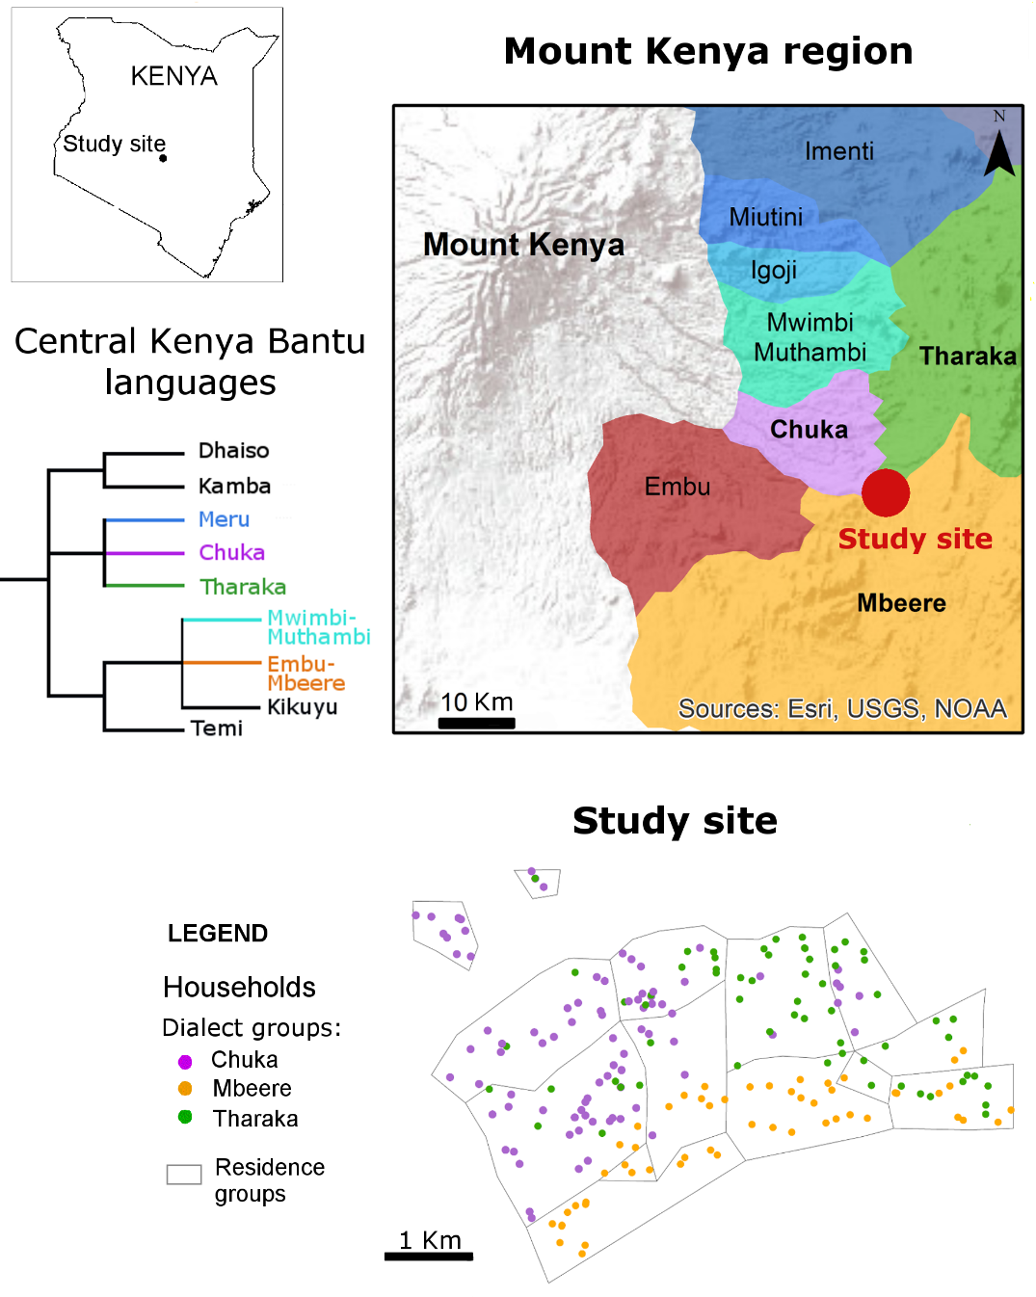
L’organisation ethnolinguistique structure-t-elle les réseaux de circulation de semences ?

Slide 3
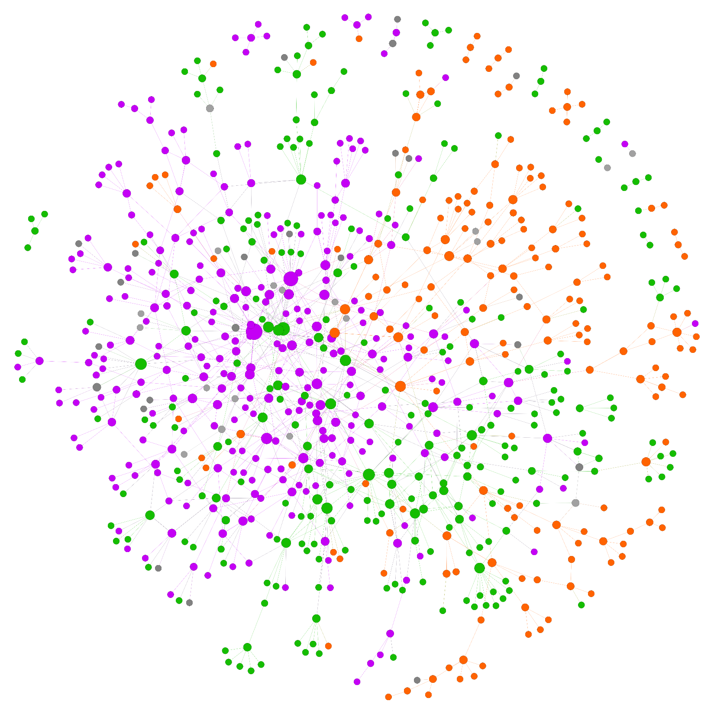
Entretiens auprès de 225 personnes:
citer toutes les personnes et organisations a qui ils ont donné et de qui ils ont reçu des semences
→ Réseau dirigé
Retirer les organisations (ONG, gouvernement etc..) pour ne garder que les individus
- un total de 778 nœuds (dont 225 « EGO »), et 1073 liens dirigés

Slide 4
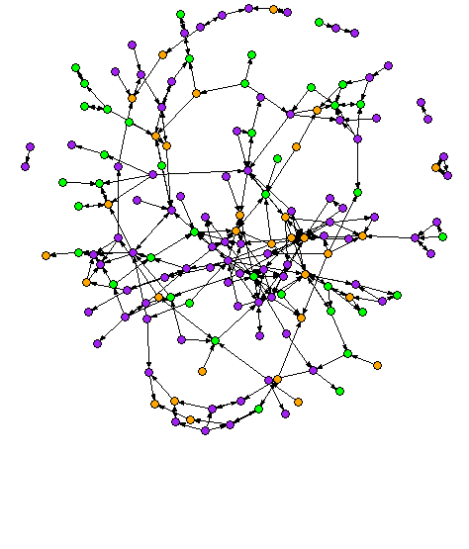
Travail sur le réseau fermé : on ne garde que les personnes interrogées et pour lesquelles on a des données de géoréférencement
il y a 197 nœuds, mais seulement 156 ont un lien avec un autre nœud de cet échantillon (le reste étaient des nœuds isolés).
→ on travaille donc sur un réseau avec 156 nœuds (tous des EGO) et 273 liens dirigés

